Slide 1


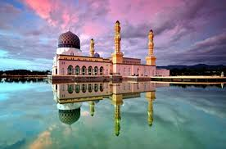


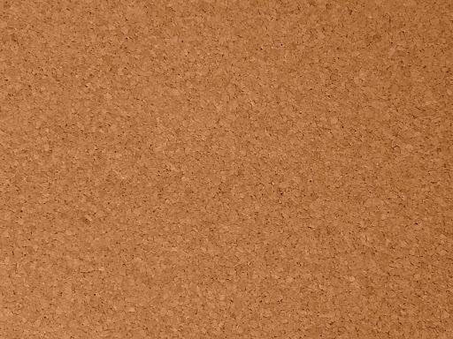



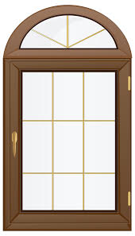





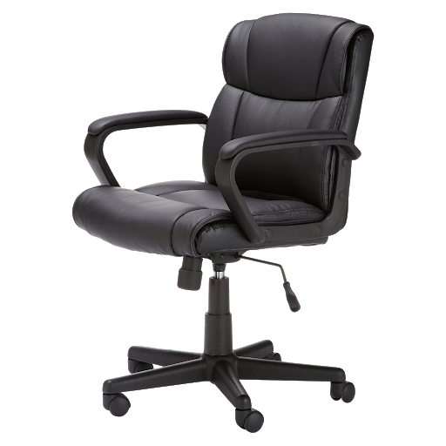
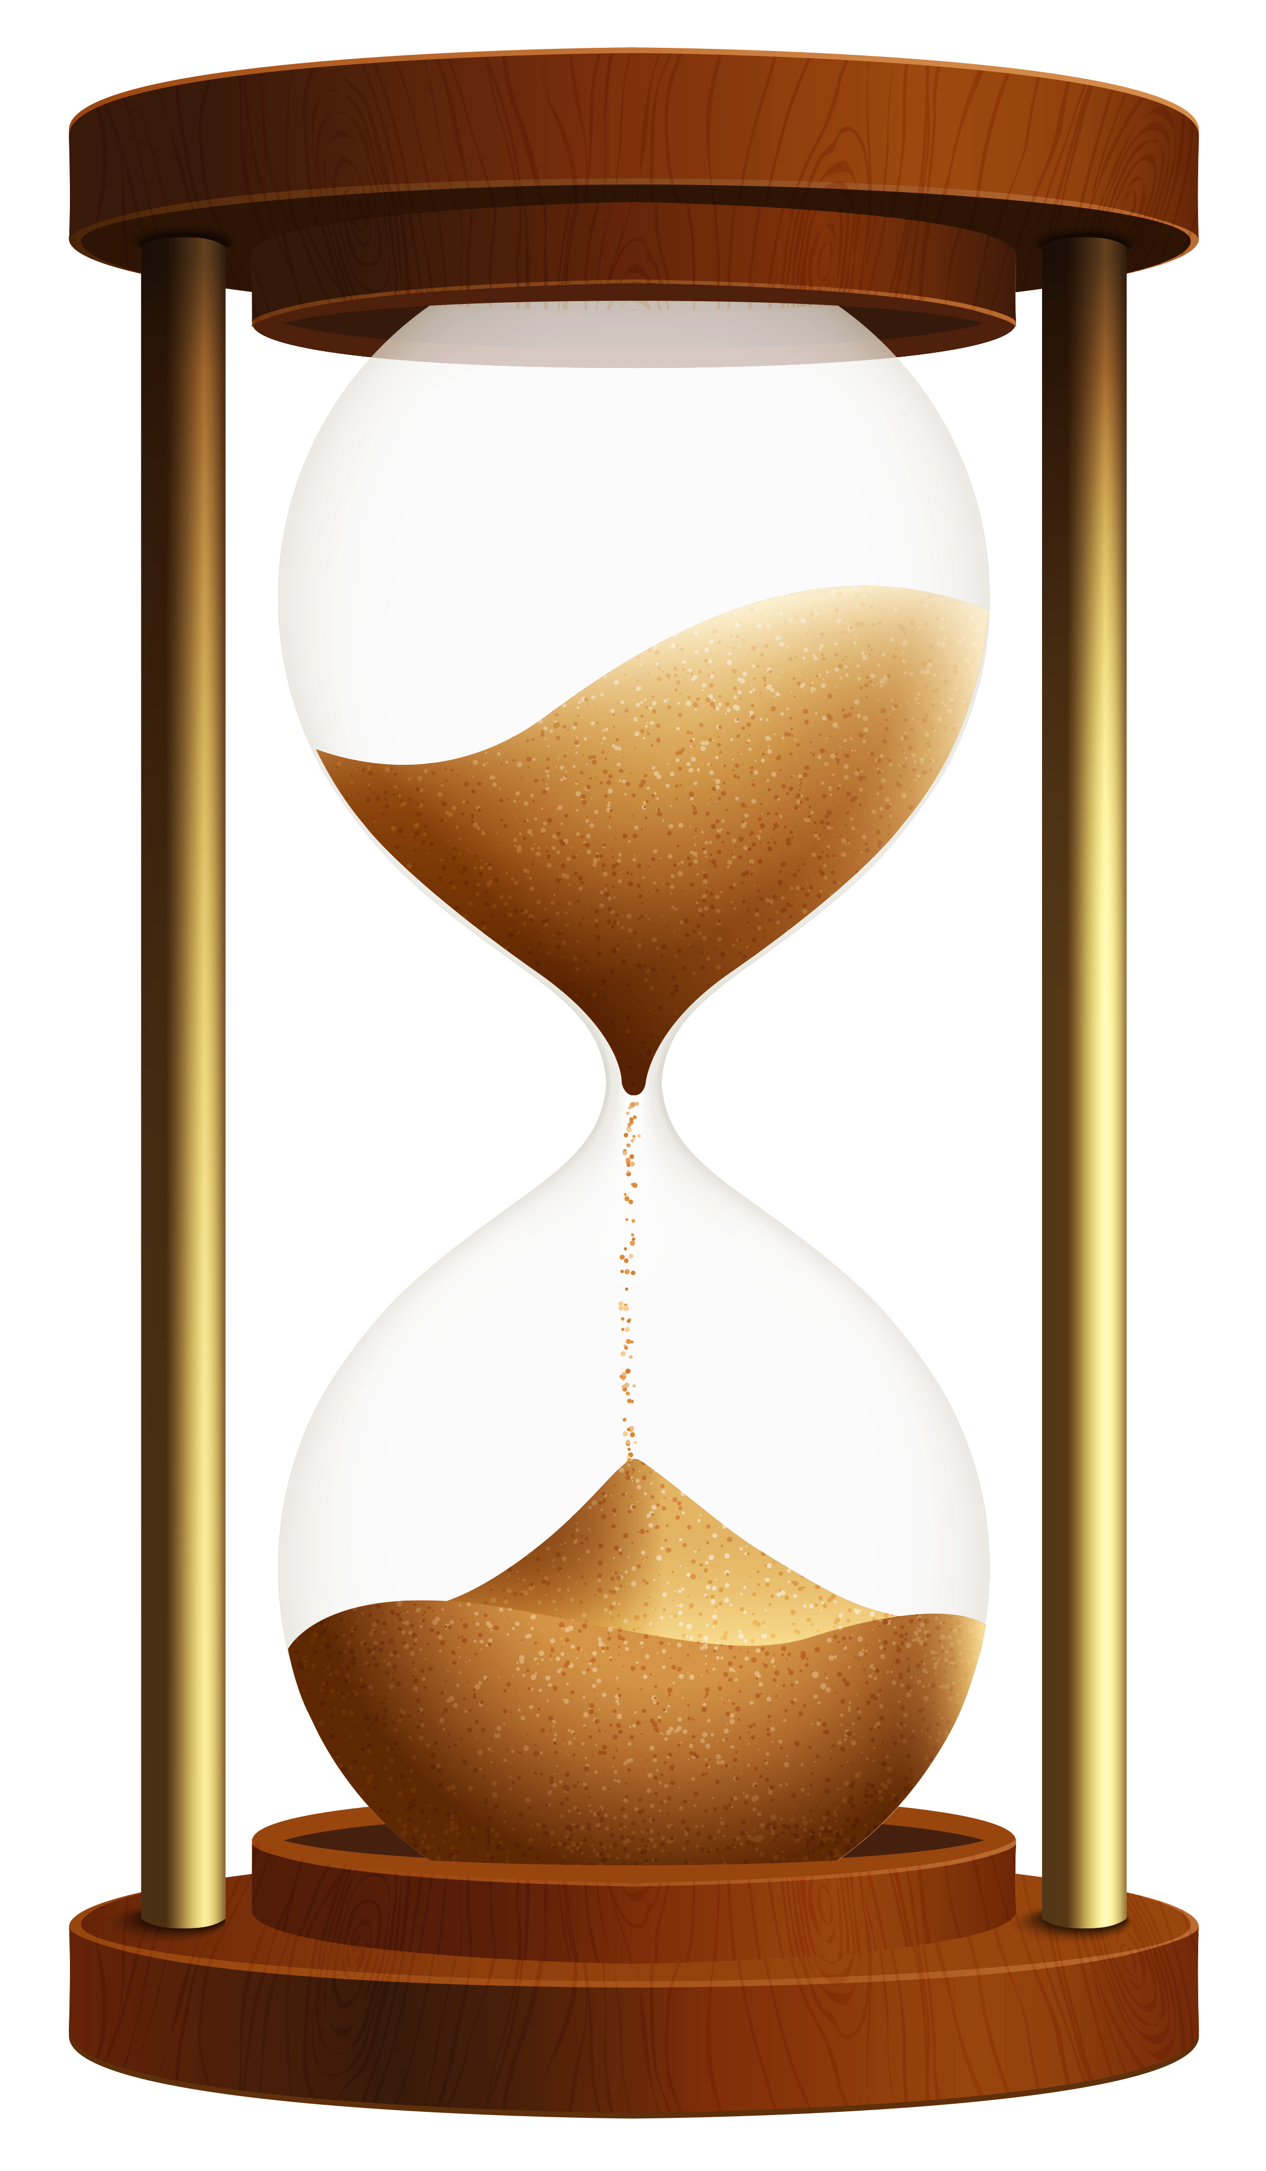



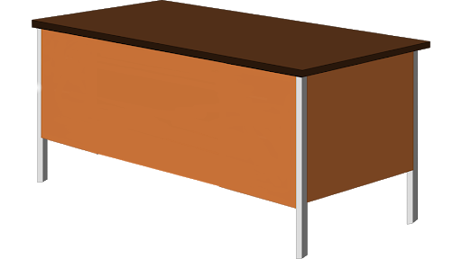
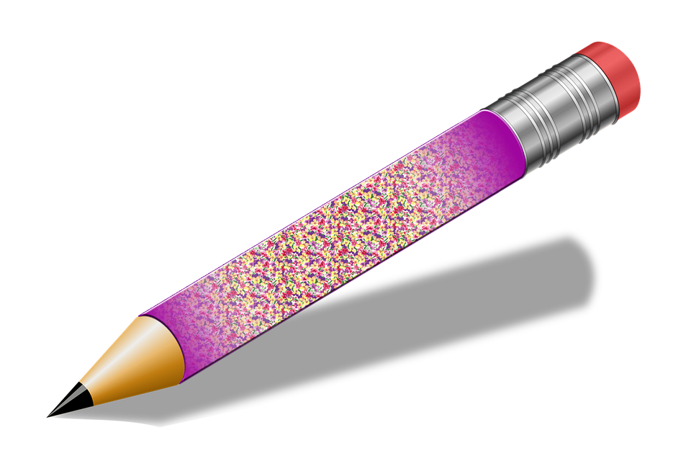


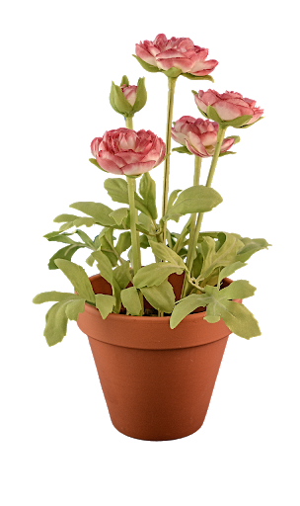
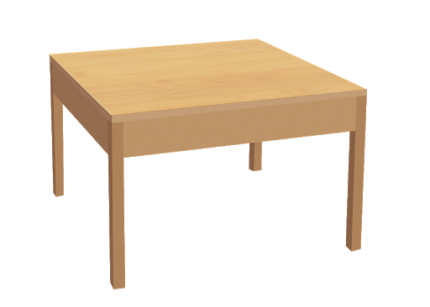


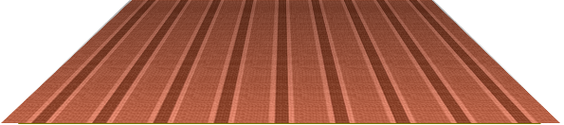
التاريخ / ٨/ ١٤٤٢هـ
رقم الصفحة : ١٥٦
٩-٤
نظرية فيثاغورس
الان
احل مسائل باستعمال
نظرية فيثاغورس
احدد اذا كان المثلث المعطى
قائم الزاوية ام لا
فيما سبق
درست حل المعادلات تربيعية
باستعمال خاصية الجذر

Slide 2

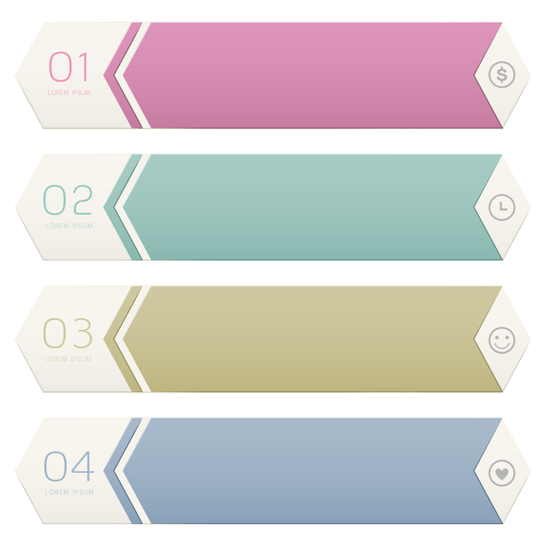

الوتر
التاريخ
المادة
المعكوس
الساق
الكفاية
الموضوع
ثلاثية فيثاغورس
https://www.liveworksheets.com/2-sc700196bm

Slide 3

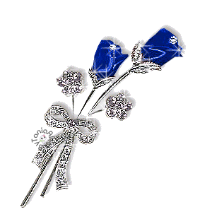
٩-٤
نظرية فيثاغورس

Slide 4

نظرية فيثاغورس
الوتر
التمهيد
في مثلث قائم الزاوية
ساق
الوتر هو أطول ضلع في المثلث
الوتر هو الضلع المقابل للزاوية القائمة
ساق
زاوية قائمة
الساقان هما ضلعا الزاوية القائمة

Slide 5
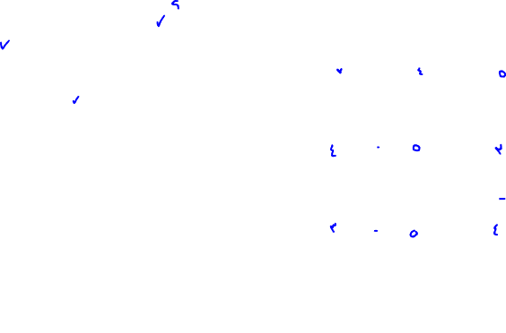
نظرية فيثاغورس
جـ
أ
Step 1
في مثلث قائم الزاوية
ب
ب^{٢}
+
أ^{٢}
=
جـ^{٢}
عند إيجاد الوتر نجمع مربعي الساقين
ب^{٢}
ــ
جـ^{٢}
=
أ^{٢}
عند إيجاد الساق نطرح مربع الوتر ــ مربع الساق
أ^{٢}
ــ
جـ^{٢}
=
ب^{٢}

Slide 6
نظرية فيثاغورس
لحساب طول الضلع المجهول في مثلث قائم الزاوية نتبع الآتي :
Step 1
نربع كل من الضلعين المعلومين .
١
نجمع ( نطرح ) مربعي الضلعين المعلومين .
٢
نحسب الجذر لمجموع مربعي الضلعين المعلومين
٣

Slide 7

أوجد طول الضلع المجهول في كل مما يأتي مقربا إلى أقرب جزء من مئة .
مثال
خطوات الحل
الحل مباشرة
Step 1
ب^{٢} = ^{٢}١٥^{ــ٢}٧
٢٢٥
ب^{٢} = ٢٢٥ ــ ٤٩
٤٩
ب^{٢} = ١٧٦
١٣٫٢٧
ب = ± ١٣٫٢٧
١٣٫٢٧
طول الضلع المجهول =
١٧٦

Slide 8

أوجد طول الضلع المجهول في كل مما يأتي مقربا إلى أقرب جزء من مئة .
تحقق
خطوات الحل
الحل مباشرة
Step 1
جـ^{٢} = ^{٢}٦ + ^{٢}٨
٦٤
جـ^{٢} = ٣٦ + ٦٤
جـ^{٢} = ١٠٠
٣٦
١٠
جـ = ± ١٠
١٠٠
١٠
طول الضلع المجهول =

Slide 9

أوجد طول الضلع المجهول في كل مما يأتي مقربا إلى أقرب جزء من مئة .
تحقق
خطوات الحل
الحل مباشرة
Step 1
أ^{٢} = ^{٢}١٦ ــ ^{٢}١٢
١٤٤
أ^{٢} = ٢٥٦ ــ ١٤٤
١١٢
أ^{٢} = ١١٢
١٠٫٥٨
٢٥٦
أ = ± ١٠٫٥٨
١٠٫٥٨
طول الضلع المجهول =

Slide 10


أوجد طول الضلع المجهول في كل مما يأتي مقربا إلى أقرب جزء من مئة .
تاكد
خطوات الحل
الحل مباشرة
Step 1
ب^{٢} = ^{٢}٢ ــ ^{٢}٤
ب^{٢} = ٤٤١ ــ ١٦
٤٤١
١٦
ب^{٢} = ٤٢٥
٢٠٫٦٢
ب = ± ٢٠٫٦٢
٤٢٥
٢٠٫٦٢
طول الضلع المجهول =

Slide 11

أوجد طول الضلع المجهول في كل مما يأتي مقربا إلى أقرب جزء من مئة .
تأكــد
خطوات الحل
الحل مباشرة
Step 1
أ^{٢} = ^{٢}١٩ ــ ^{٢}٦
٣٢٥
أ^{٢} = ٣٦١ ــ ٣٦
١٨٫٠٣
أ^{٢} = ٣٢٥
٣٦
٣٦١
أ = ± ١٨٫٠٣
١٨٫٠٣
طول الضلع المجهول =

Slide 12

أوجد طول الضلع المجهول في كل مما يأتي مقربا إلى أقرب جزء من مئة .
تأكــد
خطوات الحل
الحل مباشرة
Step 1
جـ^{٢} = ^{٢}٨ + ^{٢}١٢
١٤٤
جـ^{٢} = ٦٤ + ١٤٤
جـ^{٢} = ٢٠٨
٦٤
١٤٫٤٢
جـ = ± ١٤٫٤٢
٢٠٨
١٤٫٤٢
طول الضلع المجهول =

Slide 13
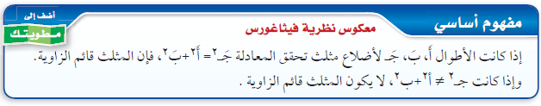
مثال
مثال
Step ٢
هل الأطوال ٣ ، ٤ ، ٦ تشكل أطوال أضلاع مثلث قائم الزاوية أم لا ؟
هل الأطوال ٣ ، ٤ ، ٥ تشكل أطوال أضلاع مثلث قائم الزاوية أم لا ؟
^{٢}٦ = ^{٢}٣ + ^{٢}٤
^{٢}٥ = ^{٢}٣ + ^{٢}٤
٣٦ = ٩ + ١٦
٢٥ = ٩ + ١٦
٣٦ ≠ ٢٥
٢٥ = ٢٥
الأطوال ليست لمثلث قائم الزاوية
الأطوال لمثلث قائم الزاوية

Slide 14
حدد إذا كانت مجموعة الأطوال التالية تشكل أطوال أضلاع مثلث قائم الزاوية أم لا ؟
تحقق
٦ ، ١٢ ، ١٨
٣٠ ، ٤٠ ، ٥٠
Step ٢
^{٢}١٨ = ^{٢}٦ + ^{٢}١٢
^{٢}٥٠ = ^{٢}٣٠ + ^{٢}٤٠
٣٢٤ = ٣٦ + ١٤٤
٢٥٠٠ = ٩٠٠ + ١٦٠٠
٣٢٤ ≠ ١٨٠
٢٥٠٠ = ٢٥٠٠
الأطوال ليست لمثلث قائم الزاوية
الأطوال لمثلث قائم الزاوية

Slide 15
حدد إذا كانت مجموعة الأطوال التالية تشكل أطوال أضلاع مثلث قائم الزاوية أم لا ؟
تأكـــد
٧ ، ٢٤ ، ٢٥
٨ ، ١٢ ، ١٦
Step ٢
^{٢}٢٥ = ^{٢}٧ + ^{٢}٢٤
^{٢}١٦ = ^{٢}٨ + ^{٢}١٢
٦٢٥ = ٤٩ + ٥٧٦
٢٥٦ = ٦٤ + ١٤٤
٦٢٥ = ٦٢٥
٢٥٦ ≠ ٢٠٨
الأطوال لمثلث قائم الزاوية
الأطوال ليست لمثلث قائم الزاوية

Slide 16
حدد إذا كانت مجموعة الأطوال التالية تشكل أطوال أضلاع مثلث قائم الزاوية أم لا ؟
تأكـــد
٩ ، ٤٠، ٤١
١٥ ، ٢٥ ، ٤٥
Step ٢
^{٢}٤١ = ^{٢}٩ + ^{٢}٤٠
^{٢}٤٥ = ^{٢}١٥ + ^{٢}٢٥
١٦٨١ = ٨١ + ١٦٠٠
٢٠٢٥ = ٢٢٥ + ٦٢٥
١٦٨١ = ١٦٨١
٢٠٢٥ ≠ ٨٥٠
الأطوال لمثلث قائم الزاوية
الأطوال ليست لمثلث قائم الزاوية

Slide 17
حدد إذا كانت مجموعة الأطوال التالية تشكل أطوال أضلاع مثلث قائم الزاوية أم لا ؟
تأكـــد
٥ ، ٧ ، ١٤
Step ٢
^{٢}١٤ = ^{٢}٥ + ^{٢}٧
١٩٦ = ٥ + ٤٩
١٩٦≠ ٥٤
الأطوال ليست لمثلث قائم الزاوية

Slide 18
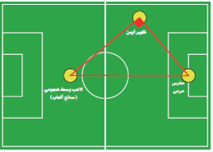
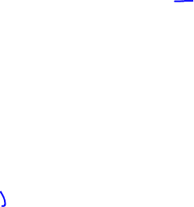
يوضح الشكل المجاور ملعب كرة قدم مستطيل الشكل .
تأكـــد
إذا كان قطر الملعب ١٢٥ م وعرضه
٧٥م ، فكم طوله
Step ٣
ل^{٢} = ^{٢}١٢٥ ــ ^{٢}٧٥
ل^{٢} = ١٥٦٢٥ ــ ٥٦٢٥
١٢٥م
٧٥م
ل^{٢} = ١٠٠٠٠
ل = ± ١٠٠
١٠٠م
١٠٠م
طول الملعب =

Slide 19
إذا مرر الحارس الكرة إلى الظهير الأيمن الذي يبعد عنه ٣٠م ، فركلها مباشرة إلى لاعب الوسط الهجومي الذي يبعد عنه ٧٢م ، فكم يبعد لاعب الوسط الهجومي عن حارس المرمى ؟
تأكـــد
Step ٣
ل^{٢} = ^{٢}٣٠ + ^{٢}٧٢
٧٢م
٣٠م
ل^{٢} = ٩٠٠ + ٥١٨٤
ل^{٢} = ٦٠٨٤
ل = ± ٧٨
٧٨م
المسافة بين الوسط والحارس =
٧٨م

Slide 20
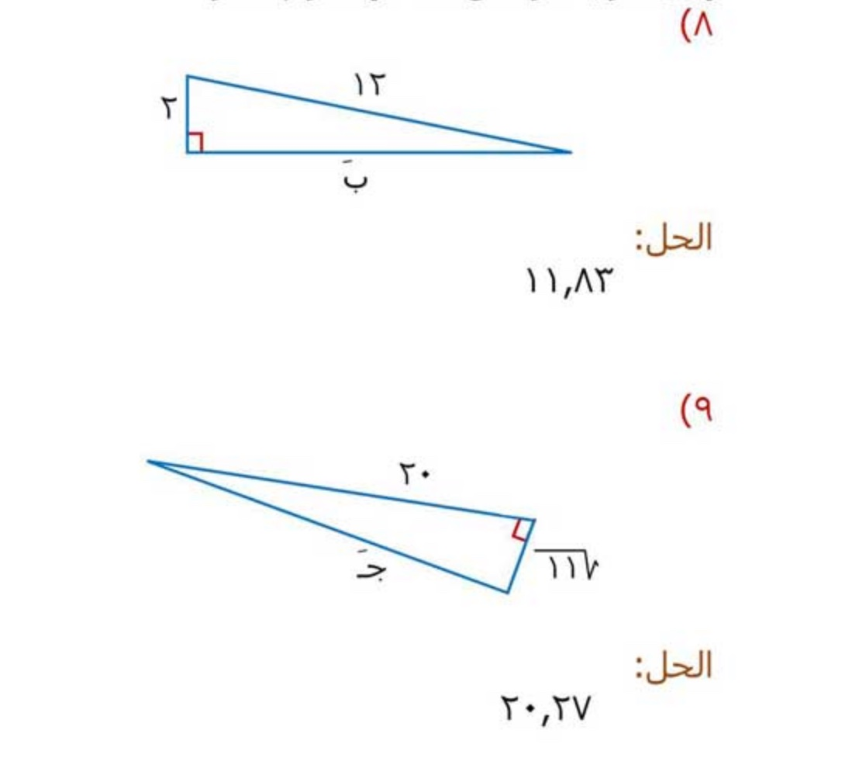

أوجد طول الضلع المجهول في كل مما يأتي مقربا إلى أقرب جزء من مئة .
تدرب
خطوات الحل
الحل مباشرة
Step 1
ب^{٢} = ^{٢}١٢^{ــ٢}٢
٤
١٤٤
ب^{٢} = ١٤٤ ــ ٤
ب^{٢} = ١٤٠
١١.٨
ب = ± ١١،٨
١١.٨
طول الضلع المجهول =
١٤٠

Slide 21
أوجد طول الضلع المجهول في كل مما يأتي مقربا إلى أقرب جزء من مئة .
تدرب
خطوات الحل
الحل مباشرة
Step 1
جـ^{٢} = ^{٢}٢٠ + ^{٢}١١
٤٠٠
جـ^{٢} = ٤٠٠ + ١١
جـ^{٢} = ٤١١
١١
٢٠.٢٧
جـ = ± ٢٠.٢٧
٤١١
٢٠.٢٧
طول الضلع المجهول =

Slide 22
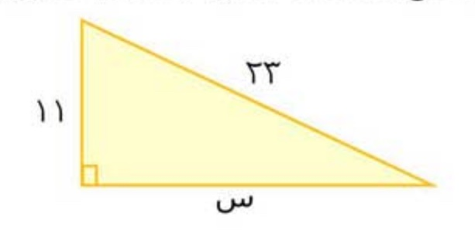
أوجد طول الضلع المجهول في كل مما يأتي مقربا إلى أقرب جزء من مئة .
مثال
خطوات الحل
الحل مباشرة
Step 1
اوجدي المساحة
ق × ع
١
مساحة المثلث =
٢
٥٢٩
١٢١
(٢٠.٢× ١١)
١
=
٢
= ١١١.١
٢٠.١٩
٤٠٨

Slide 23
كيف يتم تكوين ثلاثيات فيثاغورث
م | ن | أ = م^{٢} ــ ن^{٢} | ب = ٢ م ن | جـ = م^{٢} + ن^{٢}
٥
٤
٣
١
Step ٣
٢
١٣
١٢
٥
٢
٣
١٧
٨
١٥
١
٤
٣٤
٣٠
١٦
٣
٥
٧٤
٧٠
٢٤
٥
٧
٦٨
٣٢
٦٠
٢
٨

Slide 24


